Slide 1

TRƯỜNG ĐẠI HỌC NAM CẦN THƠ
KHOA KỸ THUẬT – CÔNG NGHỆ
Học Phần: Lập Trình .NET
Đề Tài:
Hệ Thống Quản Lý Bán Vé Máy Bay
Lớp: DH18TIN03
GVHD: Võ Văn Phúc

Slide 2
Đề tài: Quản lý bán vé máy bay
4.3
Thành viên nhóm:
1. Nguyễn Nhựt Thanh
2. Nguyễn Minh Huy
3. Huỳnh Trung Kiên
4. Lê Sơn Tùng
5. Tạ Đặng Niên Kỹ

Slide 3
Đề tài: Quản lý bán vé máy bay
4.3
DEMO GIAO DIỆN

Slide 4
SƠ ĐỒ GIAO DIỆN
Đăng nhập
Màn hình chính
Tra cứu
Tra cứu chuyến bay
Tra cứu hoá đơn
Thao tác
Bán vé
Quản lý thông tin
Chuyến bay
Tuyến bay
Sân bay
Máy bay
Hạng vé
Đơn giá
Khách hàng
Nhân viên
Thay đổi quy định
Báo cáo
Báo cáo tháng
Báo cáo năm
Trợ giúp
Hướng dẫn sử dụng
Nhóm tác giả

Slide 5
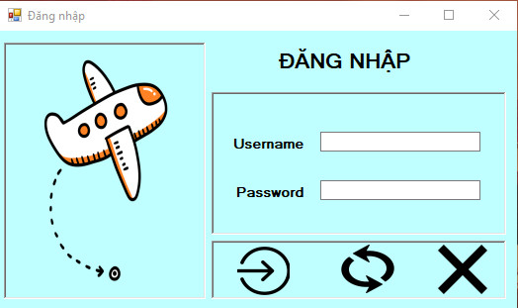
Đề tài: Quản lý bán vé máy bay
Form Đăng Nhập
4.3
Các chức năng: Đăng Nhập, Reset, Thoát.

Slide 6
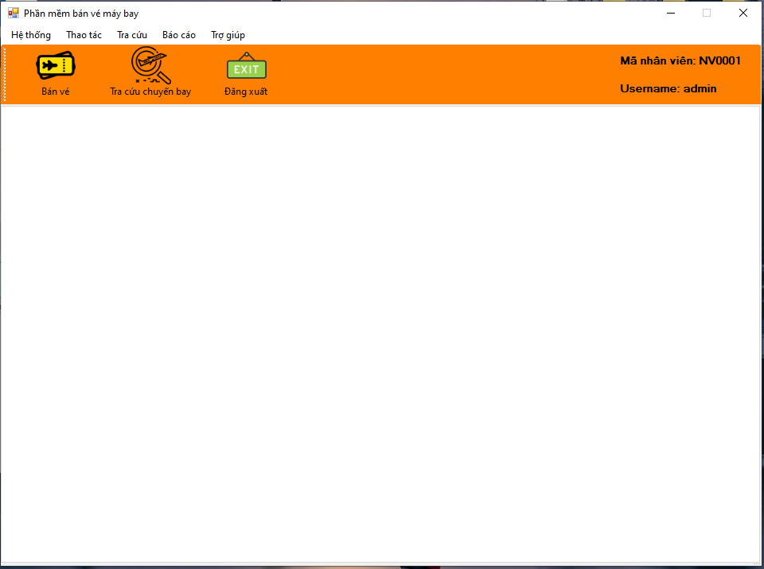
Đề tài: Quản lý bán vé máy bay
Form Giao Diện Menu
4.3
Chức năng quản lý: Hệ thống, Thao tác, Tra cứu, Báo cáo, Trợ giúp, Bán vé, Tra cứu chuyến bay, Đăng xuất.

Slide 7
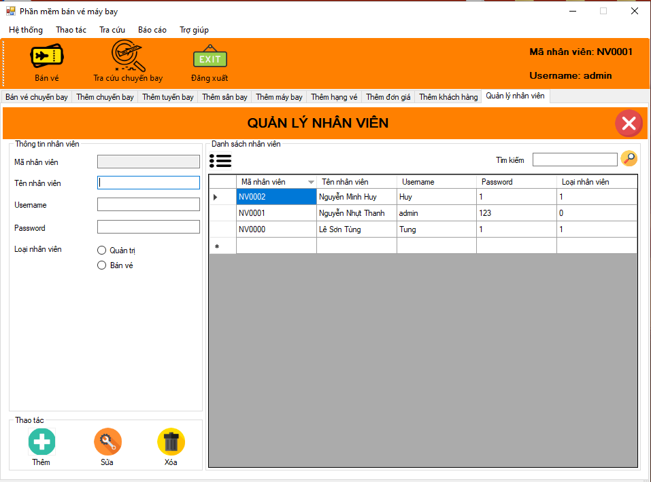
Đề tài: Quản lý bán vé máy bay
Form Quản Lý Nhân Viên
4.3
Các chức năng: Tìm kiếm, Thêm, Sửa, Xóa.

Slide 8
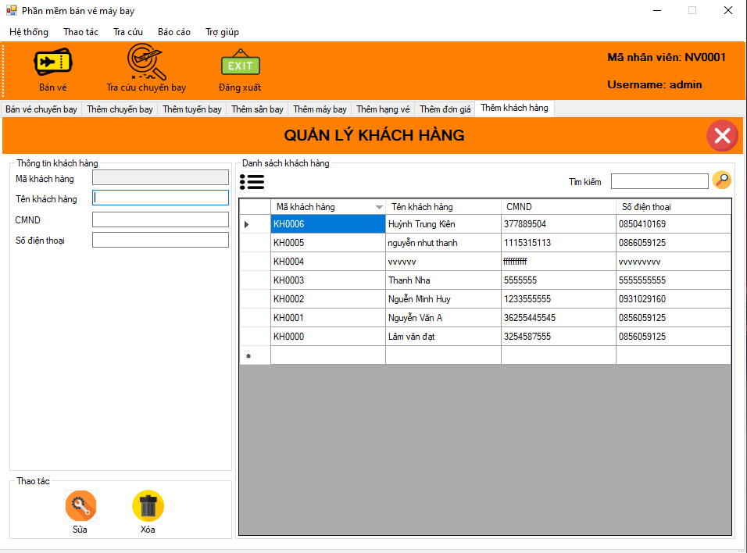
Đề tài: Quản lý bán vé máy bay
Form Quản Lý Khách Hàng
4.3
Các chức năng: Tìm kiếm, Thêm, Sửa, Xóa

Slide 9
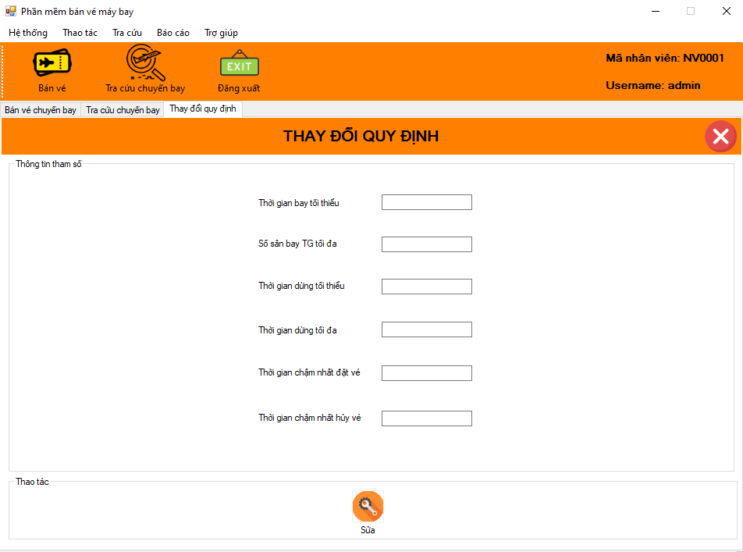
Đề tài: Quản lý bán vé máy bay
Form Thay Đổi Quy Định
4.3
Các chức năng: Sửa.

Slide 10
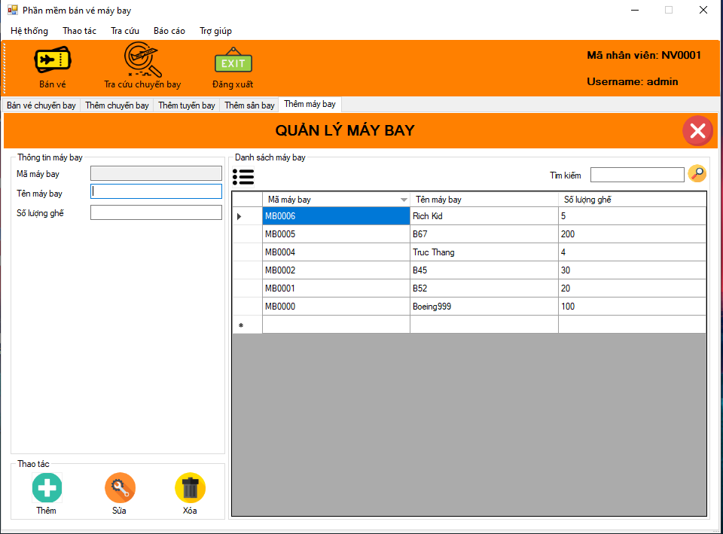
Đề tài: Quản lý bán vé máy bay
Form Quản Lý Máy Bay
4.3
Các chức năng: Tìm kiếm, Thêm, Sửa, Xóa.

Slide 11
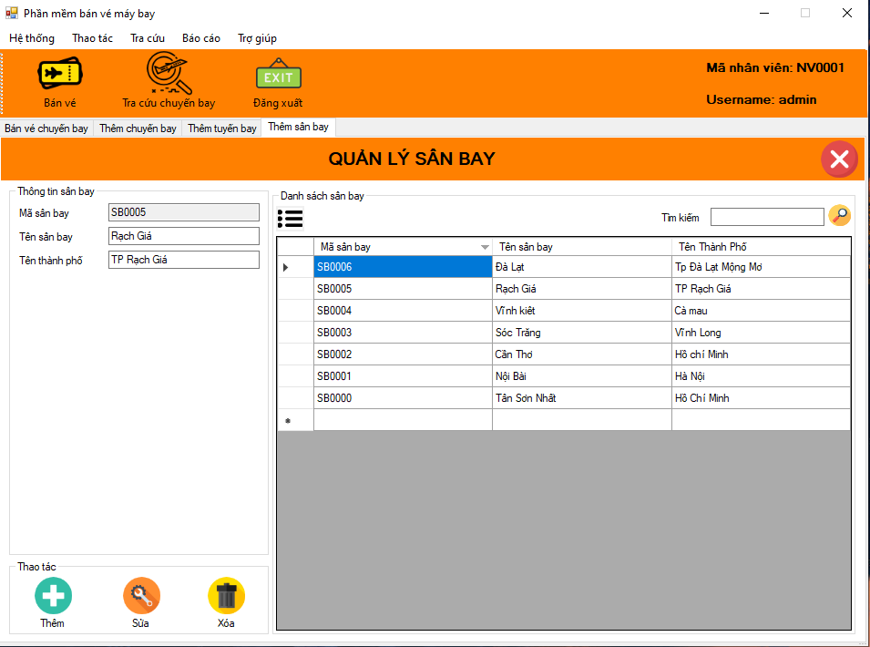
Đề tài: Quản lý bán vé máy bay
Form Quản Lý Sân Bay
4.3
Các chức năng: Tìm kiếm, Thêm, Sửa, Xóa.

Slide 12
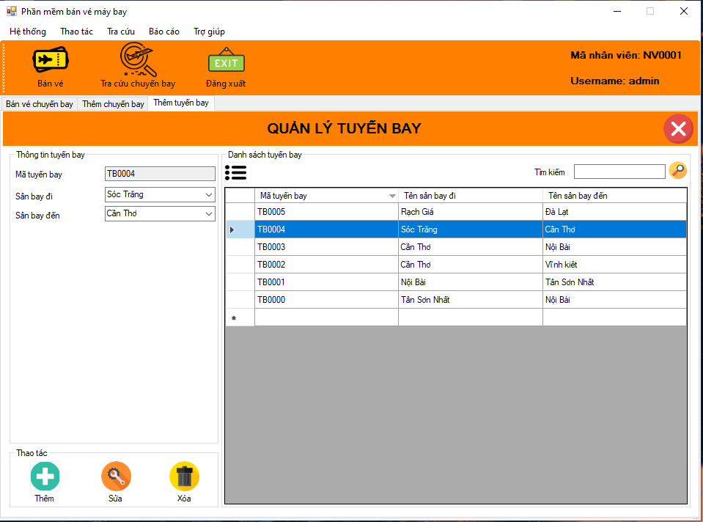
Đề tài: Quản lý bán vé máy bay
Form Quản Lý Tuyến Bay
4.3
Các chức năng: Tìm kiếm, Thêm, Sửa, Xóa.

Slide 13
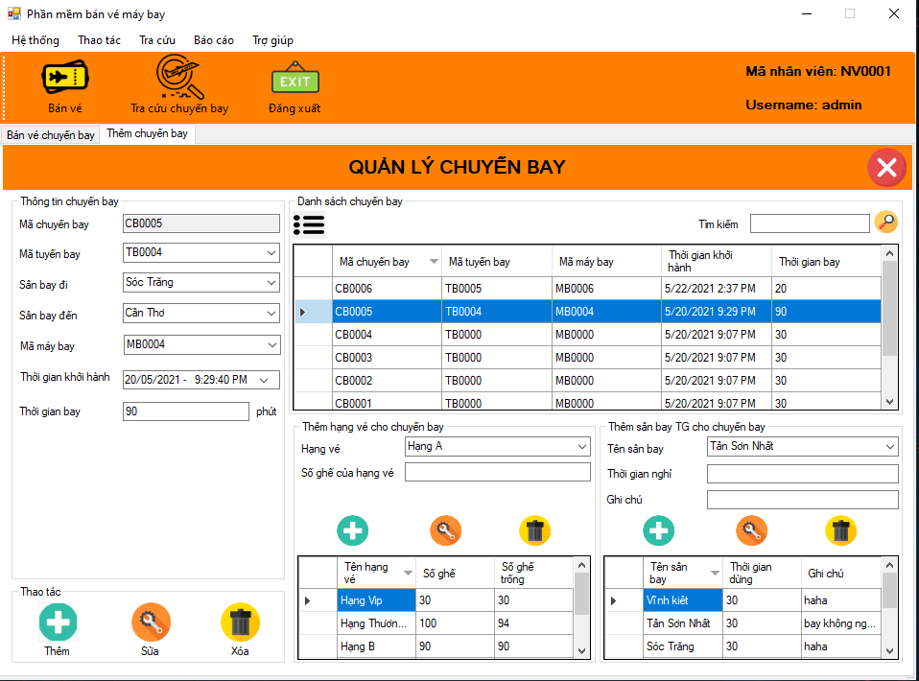
Đề tài: Quản lý bán vé máy bay
Form Quản Lý Chuyến Bay
4.3
Các chức năng: Tìm kiếm, Thêm, Sửa, Xóa.

Slide 14
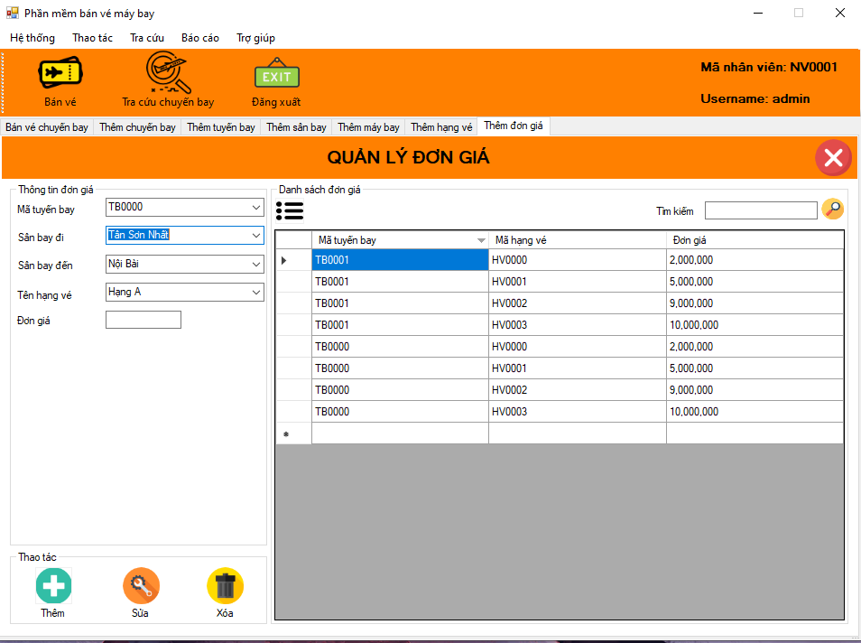
Đề tài: Quản lý bán vé máy bay
Form Quản Lý Đơn Giá
4.3
Các chức năng: Tìm kiếm, Thêm, Sửa, Xóa.

Slide 15
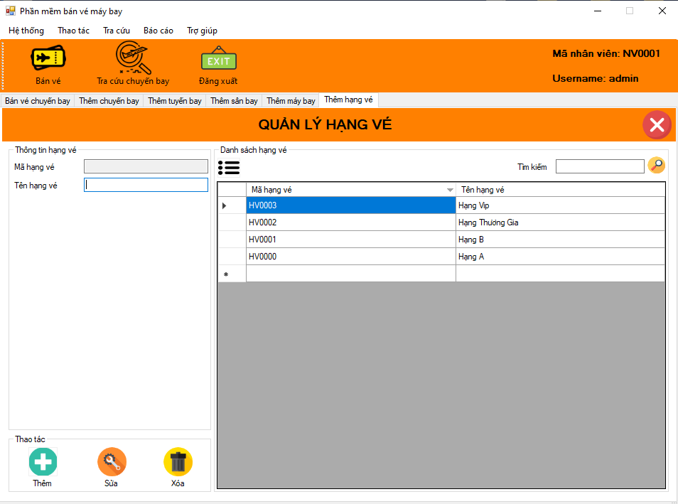
Đề tài: Quản lý bán vé máy bay
Form Quản Lý Hạng Vé
4.3
Các chức năng: Tìm kiếm, Thêm, Sửa, Xóa.

Slide 16
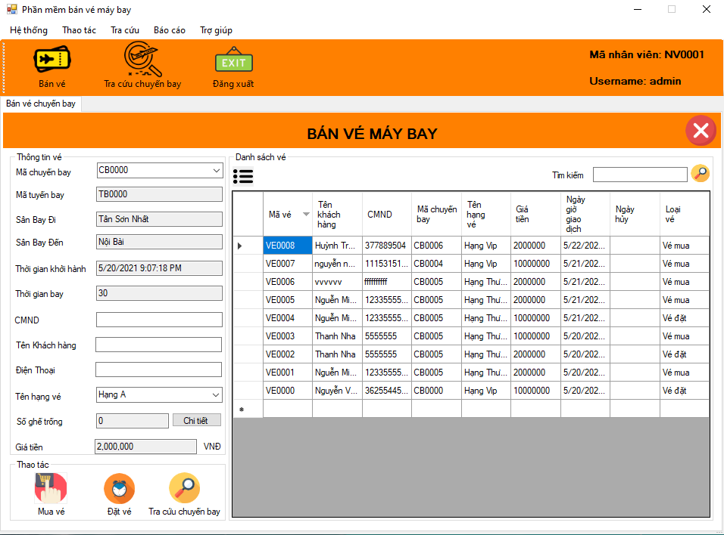
Đề tài: Quản lý bán vé máy bay
Form Bán Vé Máy Bay
4.3
Các chức năng: Tìm kiếm, Mua vé, Đặt vé, Tra cứu chuyến bay.

Slide 17
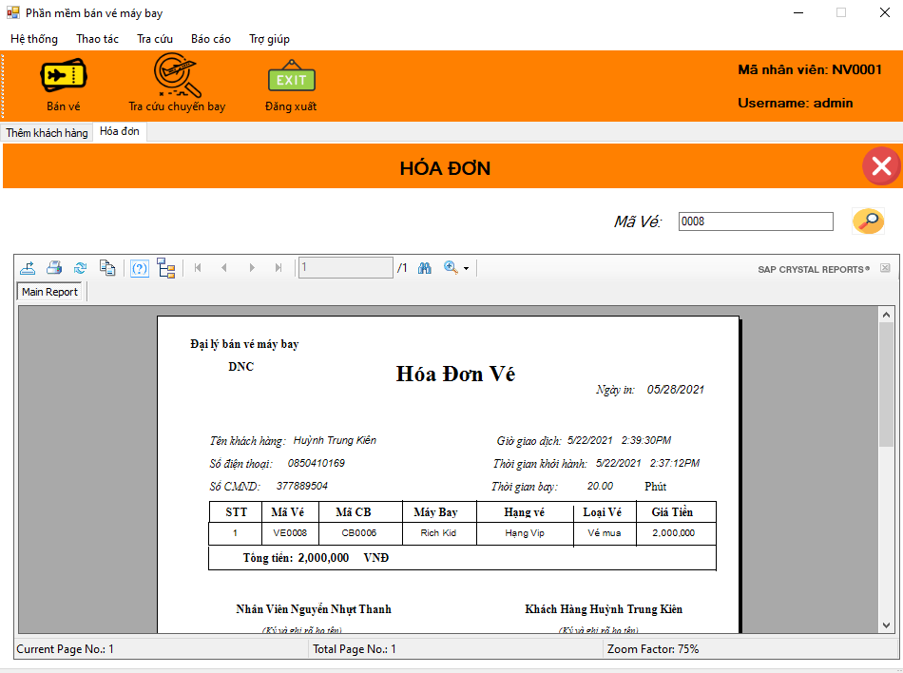
Đề tài: Quản lý bán vé máy bay
Form Hóa Đơn
4.3
Chức năng: tìm kiếm vé và in hóa đơn

Slide 18
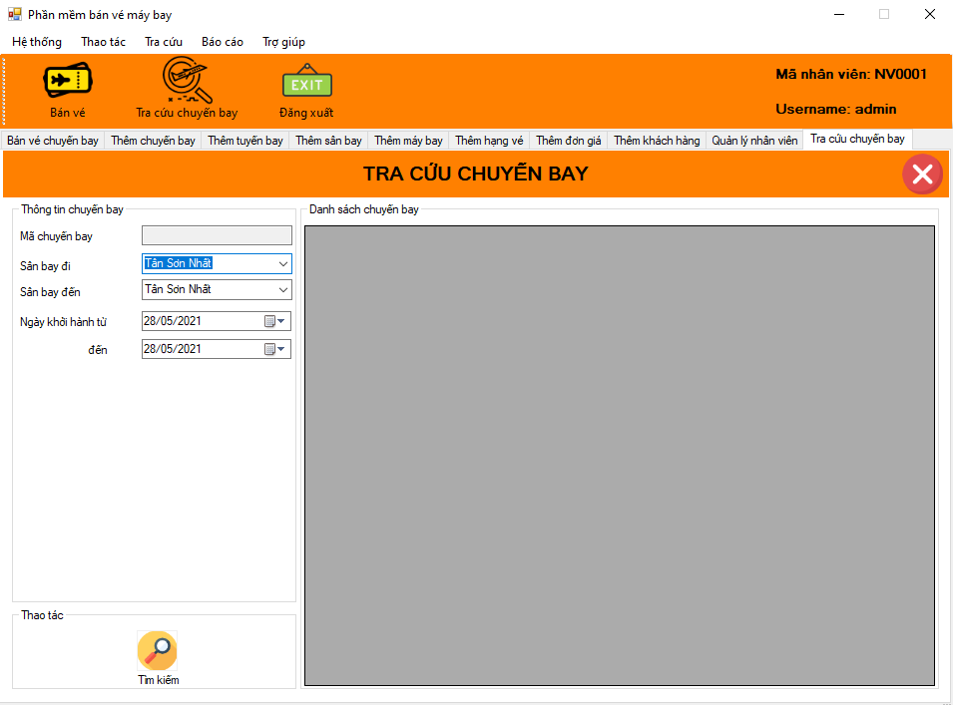
Đề tài: Quản lý bán vé máy bay
Form Tra Cứu Chuyến Bay
4.3
Các chức năng: Tìm kiếm.

Slide 19
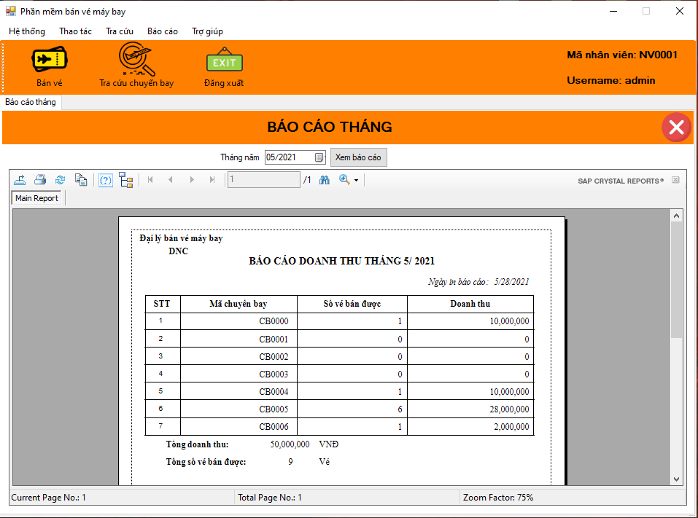
Đề tài: Quản lý bán vé máy bay
Form Báo Cáo Tháng
4.3
Các chức năng: In báo cáo doanh thu của tháng.

Slide 20
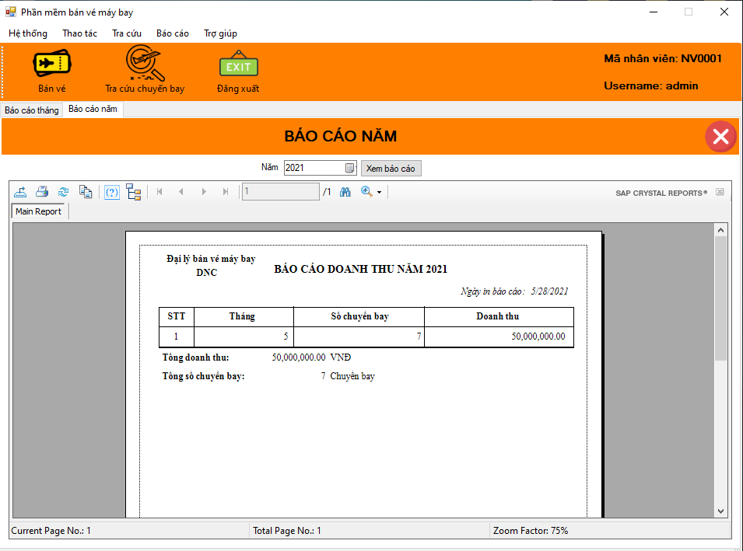
Đề tài: Quản lý bán vé máy bay
Form Báo Cáo Năm
4.3
Các chức năng: In báo cáo doanh thu của năm.

Slide 21
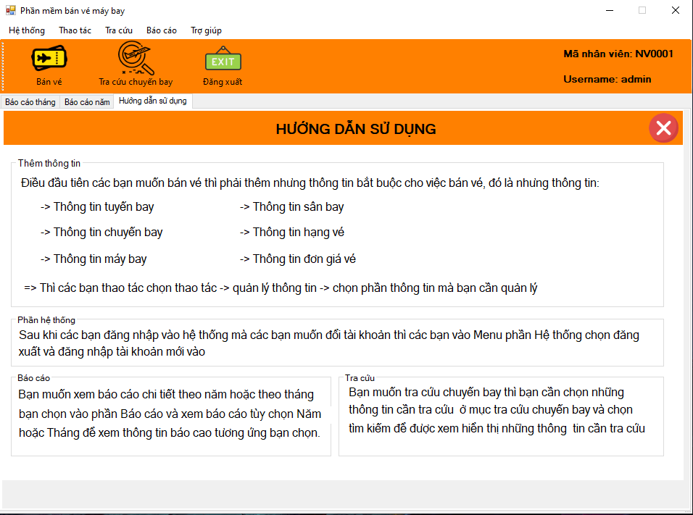
Đề tài: Quản lý bán vé máy bay
Form Hướng Dẫn Sử Dụng
4.3

Slide 22
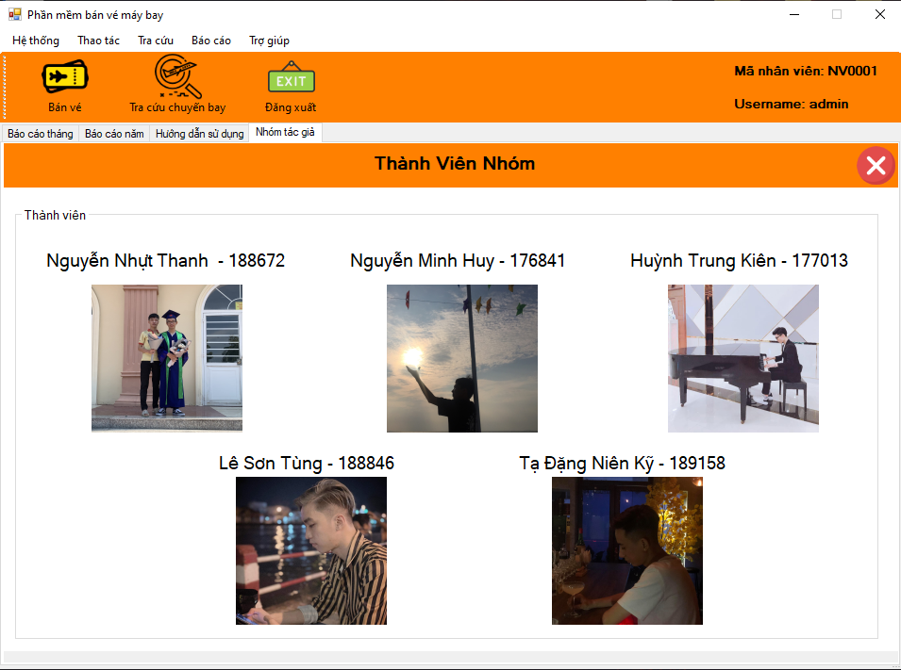
Đề tài: Quản lý bán vé máy bay
Form Nhóm Tác Giả
4.3

Slide 23
Thank You!

